Slide 1
Juridisk metode
Lise Sundelin jurist ved miljøavdelingen

Slide 2
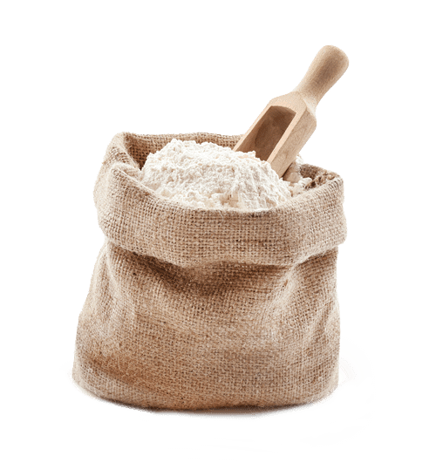
Juridisk teori en tredelt prosess
Tolkning av loven/paragraf: Fastslå innholdet i regelen som skal anvendes.
Foreta en bedømming av hvilket faktum som skal legges til grunn i saken (søknaden: Hvem, hvor, med hva og hvorfor)
Vurdere konkret om faktum du har lagt til grunn innebærer at vilkårene i regelen er oppfylt.

Slide 3
Juridisk metode og rettskildene
Loven (naturlig språklig forståelse av ordlyd)
Forarbeider (Alle de dokumenter som trengs for å lage en lov)
Rettspraksis (Alle er like for loven → Høyesterett)
Forvaltningspraksis (sivilombudsmannen, departementet, direktoratet)
Private parters praksis (bransjepraksis osv)
Juridisk teori (bøker)
Sedvane
Reelle hensyn

Slide 4
Verktøy i deres lovtolkning:
Lovteksten ordlyden, hva er en naturlig språklig forståelse
Rundskriv, denne oppsummerer ordlyd, forarbeid og praksis
Lovkommentarer, denne oppsummerer ordlyd, forarbeid og rettspraksis. Oppdateres ofte! men ikke på motorferdsel
Presedensarkivet, oppsummerer forvaltningspraksis
Spør en venn → Statsforvalteren (Vi oppdateres ofte)

Slide 5
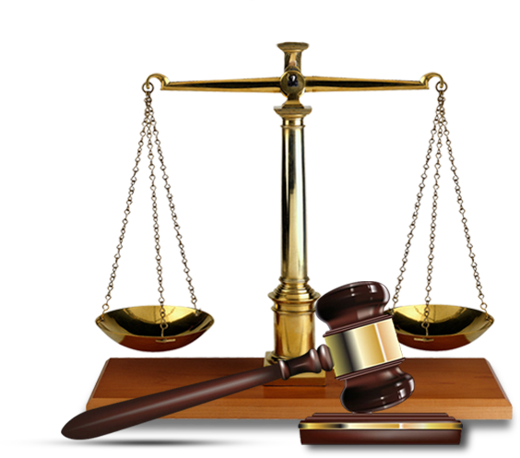
Det frie skjønn og likebehandling
Tolkning av vilkår er ikke en del av det frie skjønn. Vilkår skal tolkes likt uavhengig om det er kommunen eller Høyesterett.
Bruk juridisk metode for å komme fram til like svar – ordlyd, rundskriv, lovkommentarer, presedensarkiv.
Likhetsprinsippet, grunnloven § 98 – like saker skal behandles likt.
Kommunens frie skjønn kommer inn etter vilkårene er oppfylt, da kan kommunen velge mellom å gi dispensasjon eller å ikke gi dispensasjon. Skjønn = valget mellom flere lovlige alternativer. Konkret eksempel: Hvorvidt bærplukking er «særlig behov» er ikke fritt skjønn. Bærplukking er ikke «særlig behov» dette er bestemt for oss se rundskriv og avgjørelser fra direktoratet.

Slide 6
Spørsmål til foredraget?
Juridisk teori tredelt prosess (Mel + vann = pinnebrød)
Juridisk metode og rettskildene (Ingredienser 1 til 8)
Verktøy i deres tolkning (ordlyd, rundskriv, lovkommentarer og presedensarkiv)
Det frie skjønn (tolkning av vilkår er ikke kommunens skjønn)

Slide 7
Presedensarkivet
Nettside som oppsummerer forvaltningspraksis
Deres lovtolkningsverktøy, kan siteres i avgjørelser
Departementet, direktoratet og statsforvalteren.
https://www.fylkesmannen.no/troms-finnmark/miljo-klima/motorferdsel/presedensarkivet---presiseringer-til-regelverket/

Slide 8
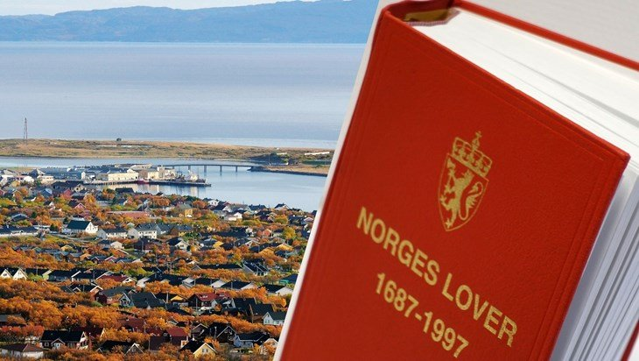
Kurs 2: Forvaltningsloven
Kurset holdes to ganger: 2. februar og 4. februar. Hva passer deg best?
Utredningsplikt og krav til begrunnelse
Maler til saksframlegg og vedtak
Håper vi sees der også!

Slide 9
Oversikt over kursrekke:
Kurs 1: Motorferdselregelverket og tolkning kort forklart 19 og 12. januar Kurs 2: Forvaltningsloven og motorferdselsregelverket 2 og 4. februar Kurs 3: Skader og ulemper med fokus på rein og reindrift 17. februar Kurs 4: Naturmangfoldlovens prinsipper i praksis 4. mars Kurs 5: Kontrollerbare vedtak og bruk av vilkår 18. mars

